Slide 1
Região ativa NOAA 11818 dupla explosão solar M3.3 e M1.4 em 17/8/2013 e sua relação com as variações de fase do sinal VLF captadas pela rede SAVNET

Slide 2
A estrutura do Sol

Slide 3
Emissões radiativas e linhas de campo magnético em uma região ativa com CME associada

Slide 4
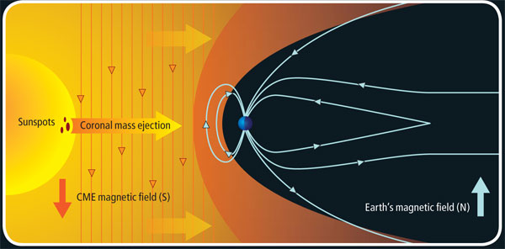
Magnetosferra terrrestre

Slide 5
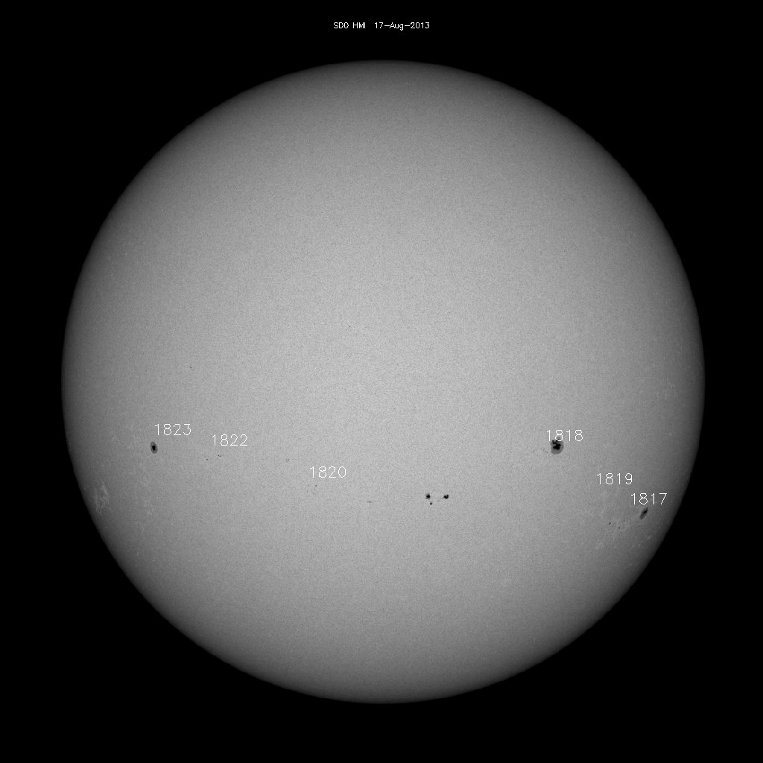
Spot 11818 em Hα

Slide 6
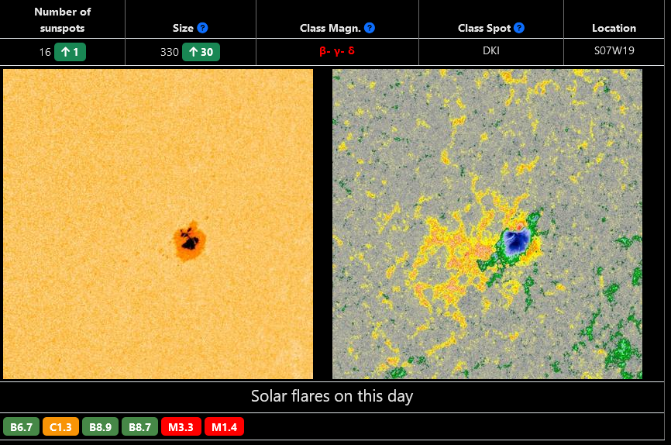
Visível e MAGNETOGRAMA
https://www.spaceweatherlive.com/en/solar-activity/region/11818.html

Slide 7
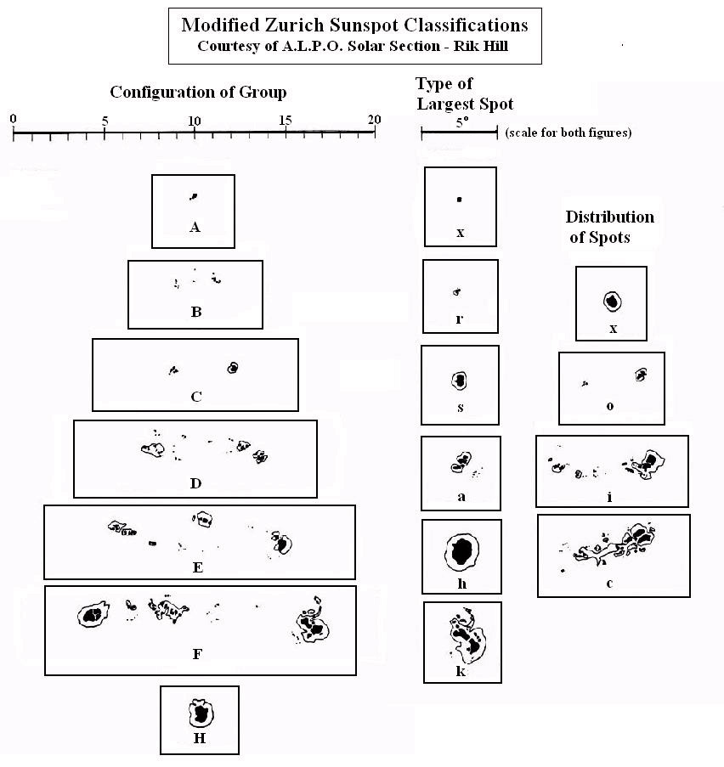
Classificação DKI

Slide 8
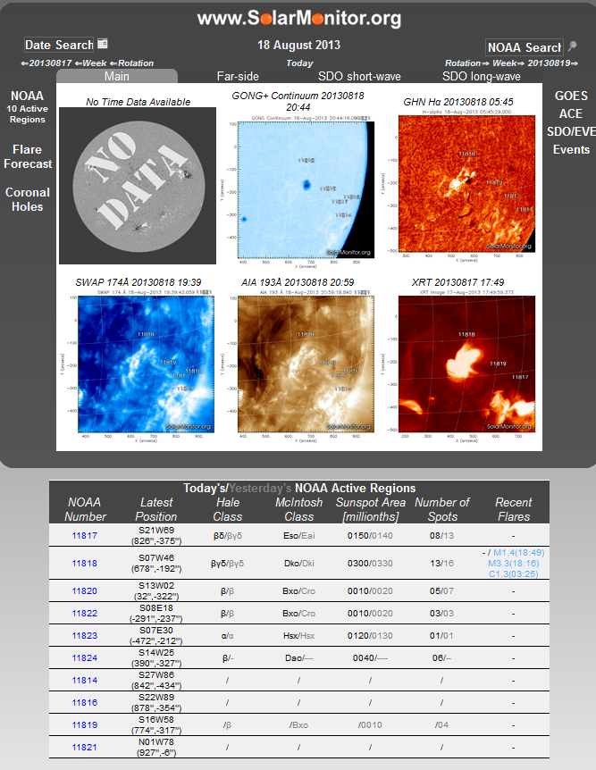
SOLARMONITOR
Às 18:16 o ponto 11818 emitiu um flare M3.3 (GOES)
Às 18:49 o ponto 11818 emitiu outro flare M1.4

Slide 9
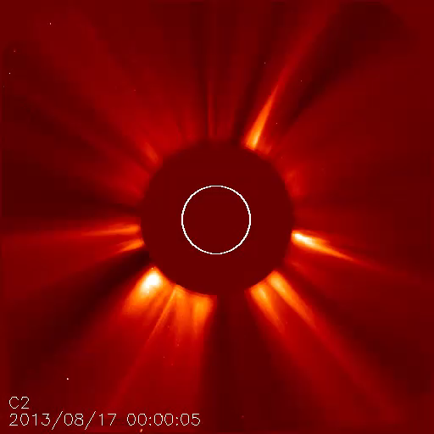
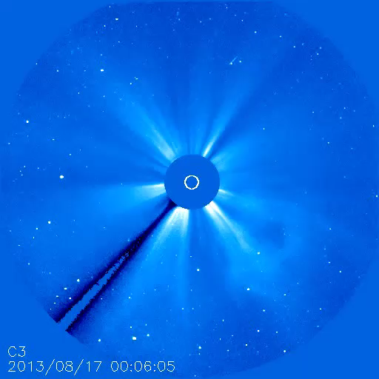
Dados importantes:
As duas explosões produziram uma CME tipo Halo, velocidade 1200 km/s, aceleração de 1.7 m/s²
Previsão de chegada em 35h44m, aproximadamente às 5:00h UT de 19/08/2013

Slide 10
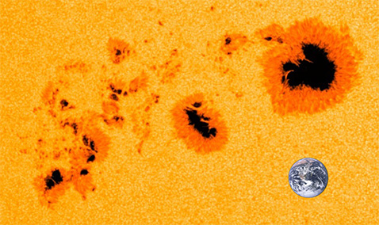
área ativa - TAMANHO
Sunspot da região 11944 com 1480MH

Slide 11
área ativa - MANCHAS

Slide 12
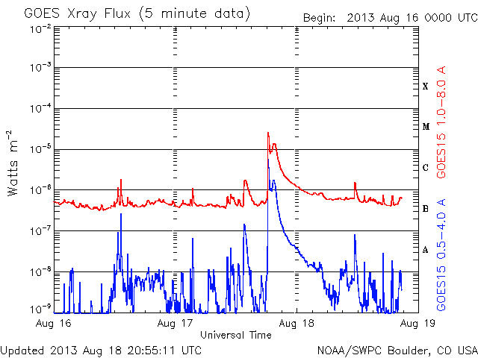
Estimativa de energia
Pico = 3x10⁻⁵ w/m²
T = 13h = 46800s
E=3x10⁻⁵ x 10⁷ x 4π(1.5x10¹¹)2 x 46800/2
E=1.98x10³⁰ erg

Slide 13
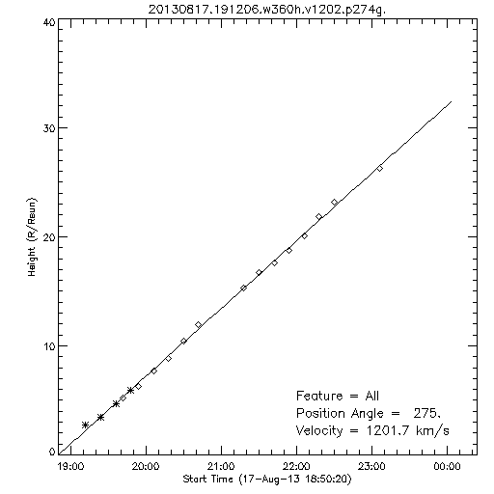
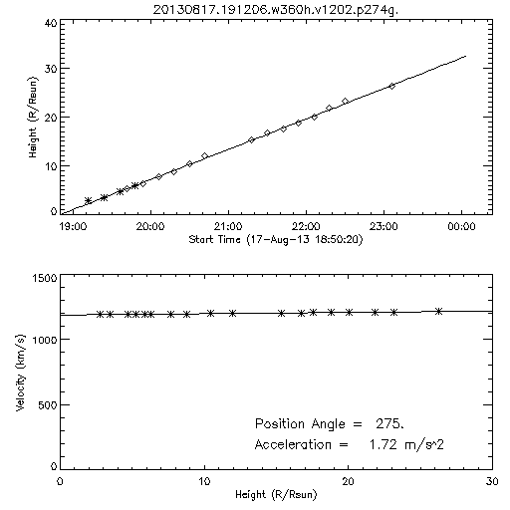
Altura x tempo, velocidade e aceleração

Slide 14
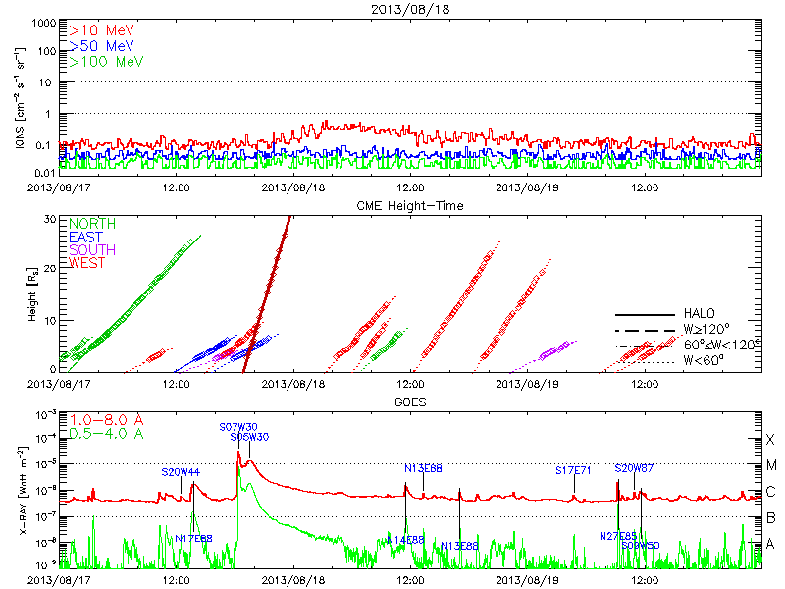
Fluxo de prótons, altura e Rx

Slide 15
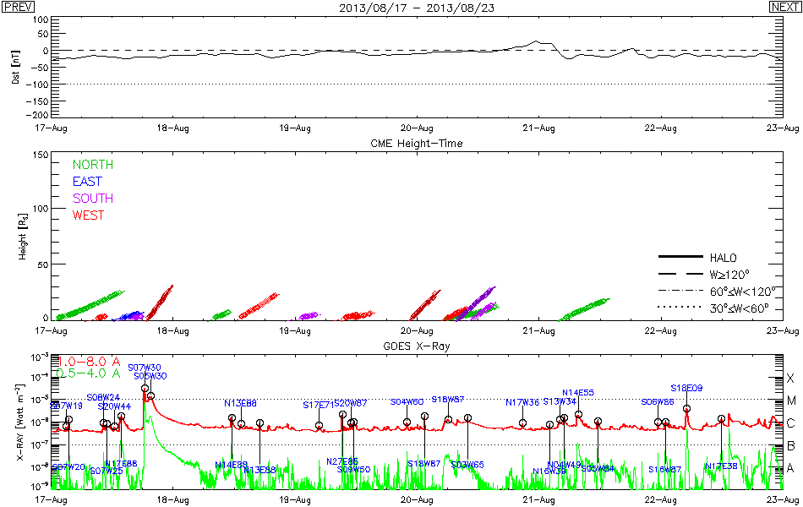
DST, altura e fluxo de RX

Slide 16
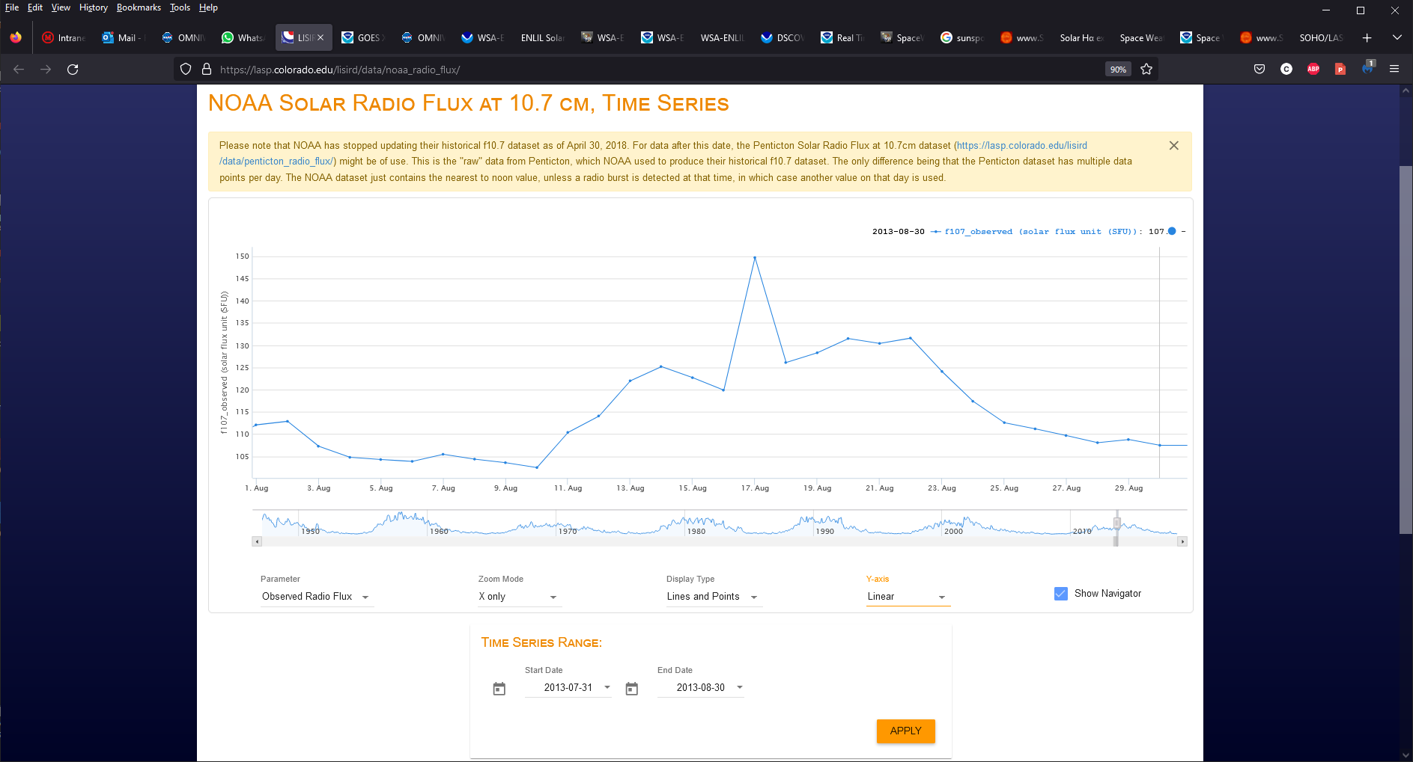
Fluxo F10.7

Slide 17
Fluxo RSTN

Slide 18
Fluxo POEMAS

Slide 19
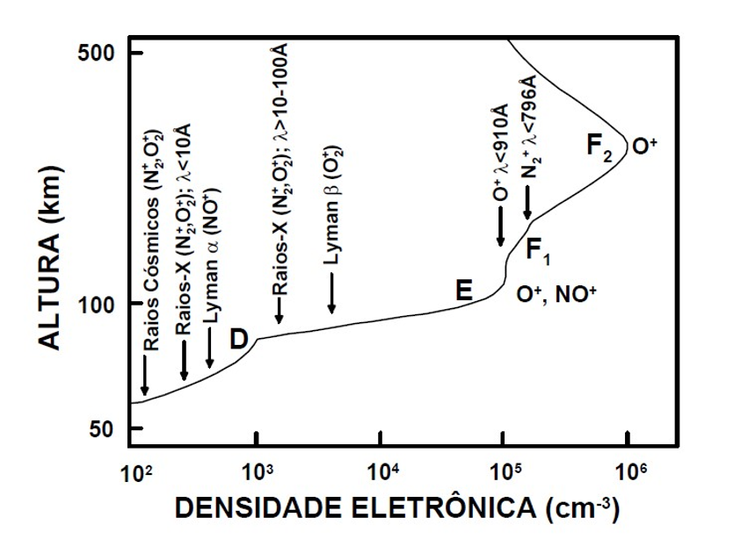
Densidade eletrônica x altura da ionosfera

Slide 20
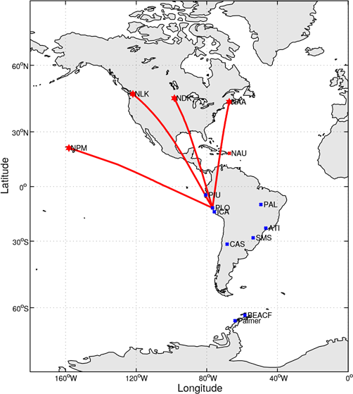

Slide 21
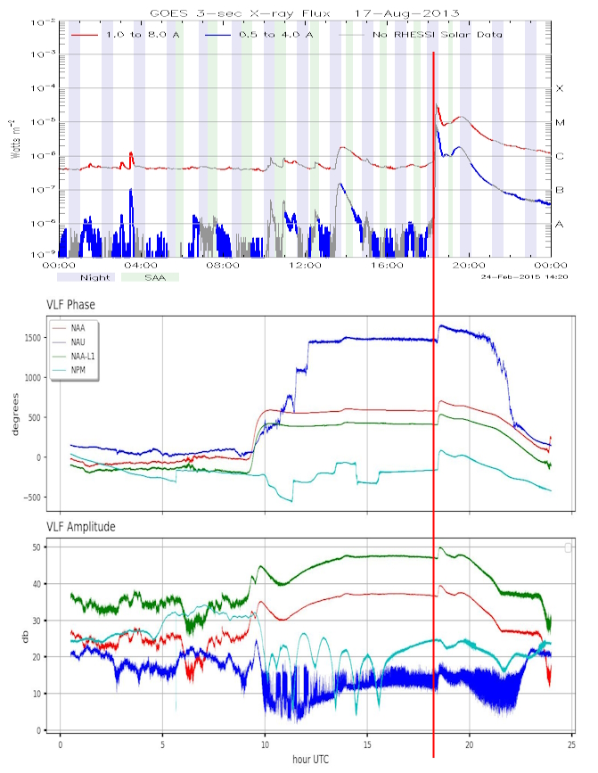
Relação entre emissão de RX moles dos flares e os dados obtidos pelo VLF

Slide 22
LINKS
Simulação do vento solar: http://helioweather.net/archive/2014/08/
Space Weather Live https://www.spaceweatherlive.com/en/solar-activity/region/11818.html
Solarsoft (vídeo) https://www.lmsal.com/solarsoft/latest_events_archive/events_summary/2013/08/17/gev_20130817_1816/gev_20130817_1816_laslm.html

Slide 23
Obrigado pela atenção !

